Slide 1
quantum mechanics

Slide 2
Κβαντομηχανική (quantum mechanics)
- Louis de Broglie, Einstein, Schrödinger, Max Planck
Αιτιοκρατία (determinism). Αιτιότητα (causality).
- Werner Heisenberg, Niels Bohr
matrix mechanics
Αρχή της απροσδιοριστίας (uncertainty principle):
Είναι αδύνατο να μετρηθεί ταυτόχρονα και με ακρίβεια, ούτε πρακτικά, ούτε και θεωρητικά, η θέση και η ταχύτητα, ή ορμή, ενός σωματίου.
Εν αντιθέσει με την αρχή της αιτιοκρατίας, σύμφωνα με την αρχή της απροσδιοριστίας υπάρχουν γεγονότα των οποίων η εκδήλωση δεν υπαγορεύεται από κάποια αιτία.

Slide 3
Einstein, himself one of the founders of quantum theory, did not accept some of the more philosophical or metaphysical interpretations of quantum mechanics, such as rejection of determinism and of causality.
“God does not play with dice”
He rejected the concept that the state of a physical system depends on the experimental arrangement for its measurement. He held that a state of nature occurs in its own right, regardless of whether or how it might be observed. In that view, he is supported by the currently accepted definition of a quantum state, which remains invariant under arbitrary choice of configuration space for its representation, that is to say, manner of observation.

Slide 4
Schrödinger's cat, 1935

Slide 5
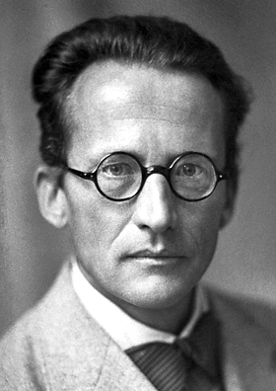
Erwin Schrödinger 1887-1961

Slide 6
Θεωρητικές συζητήσεις για τις ερμηνείες της κβαντομηχανικής.
Πρόβλημα στην ερμηνεία της σχολής της Κοπεγχάγης (Heisenberg, Bohr) για την κβαντομηχανική στην εφαρμογή της σε καθημερινά αντικείμενα.

Slide 7
Το νοητικό πείραμα του Σρέντινγκερ
θέτει το ερώτημα, πότε ένα κβαντικό σύστημα σταματάει να υπάρχει σε μια κβαντική υπέρθεση καταστάσεων και γίνεται το ένα ή το άλλο;

Slide 8
Quantum superposition
Η κβαντική υπέρθεση είναι ένα θεμελιώδες φαινόμενο της κβαντομηχανικής.
Κατά την υπέρθεση, δύο κβαντικές καταστάσεις προστίθενται μεταξύ τους με τρόπο που τους επιτρέπει να συνυπάρχουν ταυτόχρονα.
Με αυτό τον τρόπο, κάθε κβαντική κατάσταση μπορεί να περιγραφεί ως το άθροισμα πολλαπλών διακριτών βασικών καταστάσεων.

Slide 9
Το σενάριο παρουσιάζει μια γάτα, η οποία μπορεί να είναι ταυτόχρονα ζωντανή και νεκρή, με την κατάστασή της να συνδέεται με προηγούμενο τυχαίο γεγονός.

Slide 10
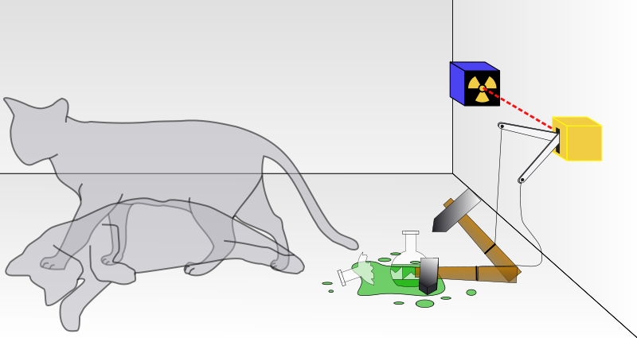

Slide 11
Η γάτα κλειδώνεται σε ένα ατσάλινο θάλαμο, μαζί με την εξής διάταξη (η οποία βρίσκεται με ασφάλεια εκτός εμβέλειας της γάτας): σε έναν μετρητή γκάιγκερ υπάρχει μια ελάχιστη ποσότητα ραδιενεργού ουσίας, τόσο μικρής, που κατά τη διάρκεια μιας ώρας ένα από τα άτομα ίσως διασπάται αλλά ίσως και όχι. Αν συμβεί διάσπαση, ο μετρητής ενεργοποιείται και μέσω ενός διακόπτη (ρελέ) απελευθερώνει ένα σφυρί που σπάει μια μικρή φιάλη με υδροκυάνιο. Αν κάποιος αφήσει αυτό το σύστημα μόνο του για μια ώρα, μπορεί να υποθέσει ότι η γάτα είναι ακόμα ζωντανή, εάν εν το μεταξύ δεν έχει διασπαστεί κάποιο άτομο.
Όταν κάποιος κοιτάει στο κουτί, την βλέπει είτε ζωντανή είτε νεκρή, αλλά ποτέ και ζωντανή και νεκρή. Αυτό θέτει το ερώτημα: ακριβώς πότε μια κβαντική υπέρθεση (quantum superposition) σταματάει οπότε η πραγματικότητα εμφανίζει τη μια πιθανότητα ή την άλλη;

Slide 12
Η γάτα του Schoedinger, περίπτωση συλλογισμού με αναλογία, χρησιμοποιείται για να δείξει ότι οι ιδέες της κβαντομηχανικής (φυσική του μικρόκοσμου), αν τις εφαρμόσουμε σε μακροσκοπικά φαινόμενα, δίνουν παράδοξες καταστάσεις. Επομένως δεν μπορεί να χρησιμοποιείται πέρα από την περιοχή που είναι φτιαγμένη, όπως κάθε φυσική θεωρία.

Slide 13
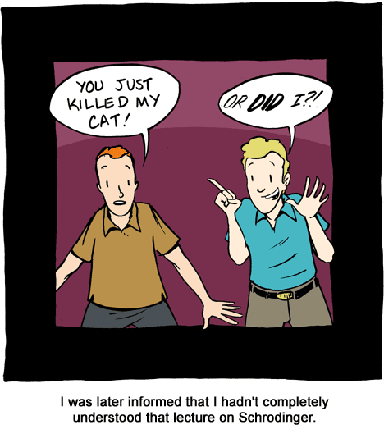

Slide 18
Greek Mythology and Schrödinger
In the Greek myth of Orpheus and Eurydice, the hero walks in front of his beloved but hasn't the right to look at her, as this crime will send her to the underworld eternally.
Once Orpheus looks at Eurydice, she passes away forever.

Slide 19
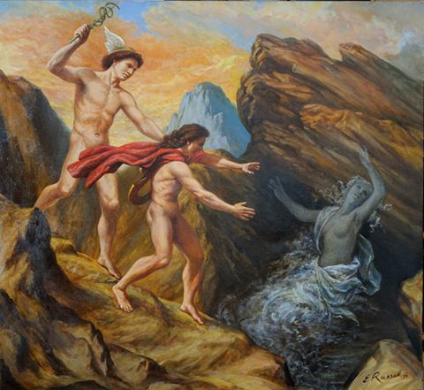

Slide 20
The concept of Quantum Mechanics was in the Greek myth of "Orpheus and Eurydice" where the hero walks in front of his beloved but hasn't the right to look at her, as this crime will send her to the underworld eternally. So, Eurydice is alive as long as Orpheus isn't looking at her, but the hero isn't sure. Actually Orpheus didn't know the state of Eurydice while he wasn't looking at her. Once Orpheus becomes observer of the facts, Eurydice passes away forever.

